Slide 1
第五章 触发器
5.1 触发器概述
5.2 基本RS触发器
5.3 钟控触发器
5.4 集成触发器
5.5 各类触发器的相互转换

Slide 2
5.1 触发器概述
一、触发器的定义
能够存储一位二进制信息的基本单元电路称触发器(Flip-Flop)。
二、触发器应具备的特点
1、具有两个能自行保持的稳定状态，用来表示逻辑状态的“0”或“1”，或表示二进制数的0或1。
2、具有一对互补输出( Q、Q )
当 Q=1( Q=0 )时称触发器存储了“1”；
当 Q=0( Q=1 )时称触发器存储了“0”。

Slide 3
3、有一组控制(激励、驱动)输入。
4、或许有定时(时钟)端CP(Clock Pulse)。
5、在输入信号消失后，电路能将获得的新状态保存下来。
6、触发器接收输入信号之前的状态叫做现态，用Q^{n}表示。触发器接收输入信号之后的状态叫做次态，用Q^{n+1}表示。现态和次态是两个相邻离散时间里触发器输出端的状态。
7、Q^{n+1}与Q^{n}和输入信号之间的逻辑关系，是贯穿本章始终的基本问题，如何获得、描述和理解这种逻辑关系，是本章学习的中心任务。

Slide 4
5.2 基本R-S触发器
5.2.1 与非门构成的R-S触发器
1、电路结构
返回
Q
Q
Q
Q
&
&
S
R
S
R

Slide 5
2、状态转换表
Q^{n} S R Q^{n+1} Q^{n+1} 注释
0 0 0 1* 1*
禁用
0 0 1 1 0
置位
0 1 0 0 1
复位
0 1 1 0 1
保持
1 0 0 1* 1*
禁用
1 0 1 1 0
置位
1 1 0 0 1
复位
1 1 1 1 0
保持

Slide 6
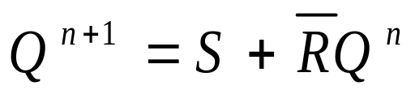
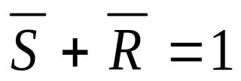
3、特征方程(次态方程)
Q^{n+1}
S R
Q^{n}
00
01
11
10
0
d
1
0
0
1
d
1
1
0
(约束条件)

Slide 7
4、时序图
S
R
Q^{n}
Q^{n}

Slide 8
5.3 钟控触发器
5.3.1 钟控RS触发器
1、电路结构
Q
Q
Q
Q
&
&
S
R
&
&
S
CP
R
S
R
CP

Slide 9

2、工作状态
CP=0时，保持状态不变；CP=1时，接收输入信号。
3、特征方程
( CP=1 )
(约束条件)
4、状态图
01
RS
00
00
01
0
1
10
10

Slide 10
5、优点
加入了时钟信号，使同步工作成为可能。
6、存在的问题
(1)仍然存在约束条件。
(2)在CP=1期间，只要R、S稍有变化，那么Q端也随之变化，存在“空翻”问题。
在一个时钟周期内触发器状态多次翻转的现象被称为“空翻”。
“空翻”会造成节拍混乱，使系统工作不可靠，因此在实际的数字电路中是不允许出现的。

Slide 11
CP
S
R
Q^{n}
Q^{n}

Slide 12
5.3.3 D触发器
Q
Q
G₁
&
&
G₂
1、电路结构
若CP=0，
则G₃=G₄=1，
G₃
&
&
G₄
于是Q^{n+1}=Q^{n}。
若CP=1，
D
那么D=0时，
G₃=1，G₄=0，
于是Q^{n+1}=0；
CP
D=1时，
G₃=0，G₄=1，
于是Q^{n+1}=1。

Slide 13
2、特征方程
Q^{n+1}= D
3、优点
(1)有时钟信号，可以同步工作；
(2)没有约束条件。
4、存在的问题
(1)存在“空翻”问题；
(2)只有一个输入端，逻辑功能简单。

Slide 14
5.3.4 维持阻塞D触发器
1、电路结构
Q
Q
G₁
&
&
G₂
G₅
&
&
G₃
G₄
&
&
G₆
D
CP

Slide 15
CP=0；D=0
G₃=1 G₄=1
G₆=1
G₅=0
Q^{n+1}= Q^{n}
CP
CP=1；D=0
G₆=1
G₄=0 G₅=0
G₃=1
Q^{n+1}= 0
CP=0；D=1
G₃=1 G₄=1
G₆=0
G₅=1
Q^{n+1}= Q^{n}
CP
CP=1；D=1
G₆=0
G₄=1 G₅=1
G₃=0
Q^{n+1}= 1
Q
Q
G₁
&
&
G₂
G₅
&
&
G₃
G₄
&
&
G₆
D
CP

Slide 16
2、状态转换表
CP Q^{n} D_{n} Q^{n+1}
0 0 0
0 1 1
1 0 0
1 1 1
3、状态图
1
D
1
0
0
1
0

Slide 17
4、特征方程
Q^{n+1}=D
5、逻辑符号
D
Q
CP
Q
Notes:
直接置0端R_{D}和直接置1端S_{D}都是低电平有效，平时应该保持为高电平。

Slide 18
6、优点
(1)有时钟信号，可以同步工作；
(2)没有约束条件；
(3)解决了“空翻”问题。
7、存在的问题
只有一个输入端，逻辑功能简单。

Slide 19
5.3.4 JK触发器
1、电路结构
Q
Q
G₁
&
&
G₂
G₃
&
&
G₄
J
CP
K

Slide 20
2、状态转换表
Q^{n} J K Q^{n+1} 注释
Q
Q
0 0 0
0
保持
0 0 1
0
置0
G₁
&
&
G₂
0 1 0
1
置1
0 1 1
1
翻转
1 0 0
1
保持
G₃
&
&
G₄
1 0 1
0
置0
1 1 0
1
置1
1 1 1
0
翻转
J
CP
K

Slide 21
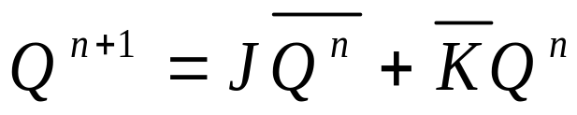
3、特征方程
Q^{n+1}
JK
Q^{n}
00
01
11
10
0
0
0
1
1
1
1
0
0
1

Slide 22
4、优点
(1)有时钟信号，可以同步工作；
(2)没有约束条件；
(3)有两个输入端。
5、存在的问题
存在“空翻”问题。

Slide 23
各触发器之间的关系
基本RS触发器
同步
空翻
钟控RS触发器
主从RS触发器
去除约
束条件
去除约
束条件
空翻
D触发器
维持阻塞D触发器
空翻
一次变
化问题
JK触发器
主从JK触发器
边沿JK触发器

Slide 24
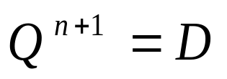
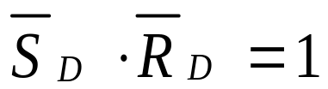
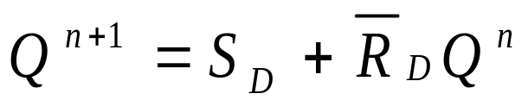
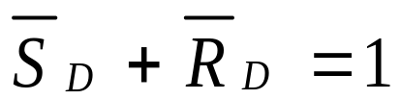
5.4 集成触发器
5.4.1 集成D触发器
1、逻辑符号
D
S_{D}
Q
2、特征方程
CP
(1) 同步工作时
Q
R_{D}
(CP )
(约束条件)
(2) 异步工作时
(约束条件)

Slide 25
5.4.2 集成JK触发器
J
S_{D}
1、逻辑符号
Q
2、特征方程
CP
(1)同步工作时
K
Q
R_{D}
（CP ）
(约束条件)
(2)异步工作时
(约束条件)

